Slide 1
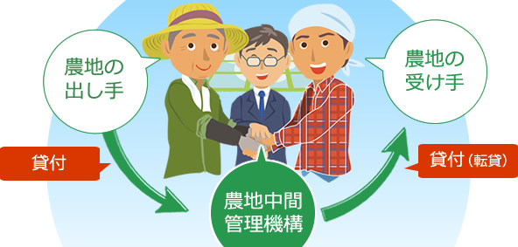
R6.6.7時点
内容は変更になる
可能性があります。
利用権設定をされている皆様、ご注意ください！
農地の貸し借りの
手続きが変わります！
令和７年４月以降、現在の利用権設定はできなくなります。
これまで個人同士で農地の貸し借り（利用権設定）を実施してきましたが、今後は農地中間管理機構が地権者から農地を一括で借り受け、受け手と なる耕作者へ貸し付ける「農地中間管理事業」に統合されます。
農地中間管理機構
※ 令和７年３月以前に設定した利用権設定については、期間満了となるまで有効です。
期間満了後に再設定をする場合は農地中間管理事業により貸し借りを行うこととなります。
ただし、地域計画の区域内の農地については地域計画の策定が公告された段階で、農地の貸し借りは農地中間管理事業に移行されます。
農地中間管理事業により農地の賃貸借の手続きは、最初に申出書を作成します。
【農地所有者】 【借受予定者】
① 貸付希望申出書（様式第７号） ① 借受希望申出書（様式第2号）
② 土地所有者の住民票の写し ② 借受予定者の住民票の写し
裏面もご覧ください。

Slide 2
農地中間管理事業の流れ（R6.6.7時点）
・地主は貸付希望申出書（参考様式第7号）を作成します。
・借主は借受希望申出書（参考様式第2号）を作成します。
※ 住民票の添付が必要です。
果樹や施設園芸の場合は地主と借主との確認書が必要。
➤ 南あわじ市役所 農林振興課へ提出します。
Step1
仮申請
Step2
～
Step4
Step２：市役所で位置図を作成し、登記簿謄本を申請します。
Step３：毎月10日までに書類を洲本農地管理事務所へ送付します。
Step４：毎月25日頃に洲本農地管理事務所が審査会を開催
Step5
審査会を通過した後
南あわじ市農業委員会への意見照会します。（毎月５日まで）
様式11号及び様式第13号を作成します。
地主及び借主はひょうご農林機構との契約書（様式第11号）に押印して市役所に毎月10日までに提出をします。
※ 地主が島外にいる場合や未相続地などの場合は押印に
時間を要してしまう案件は翌月以降となる可能性もあります。
Step6
本申請
Step7
～
Step９
Step７：毎月20日までに洲本農地管理事務所に提出します。
Step８：ひょうご農林機構から農用地利用促進計画の認可申請。
認可申請の提出があり次第、「認可」します。
Step９：契約書（様式第11号）の写しを双方に送付します。
※農地の借受予定者や農地所有者が行う手続きは主に、Step1とStep6になります。
注）相続が完了していない農地を農地中間管理事業で賃貸借する場合
相続人全員の同意が必要となりますので、土地の登記事項証明書と農地中間管理権の設定様式の権利者が一致していない場合は、戸籍謄本・相続関係説明図等の披相続人・相続権利者全員を確認できる書類と住民票が必要となります。
問合せ先
ひょうご農林機構農地対策部農地活用課 電話：078-361-8114
南あわじ市産業建設部農林振興課 電話：0799-43-5223

